Slide 1
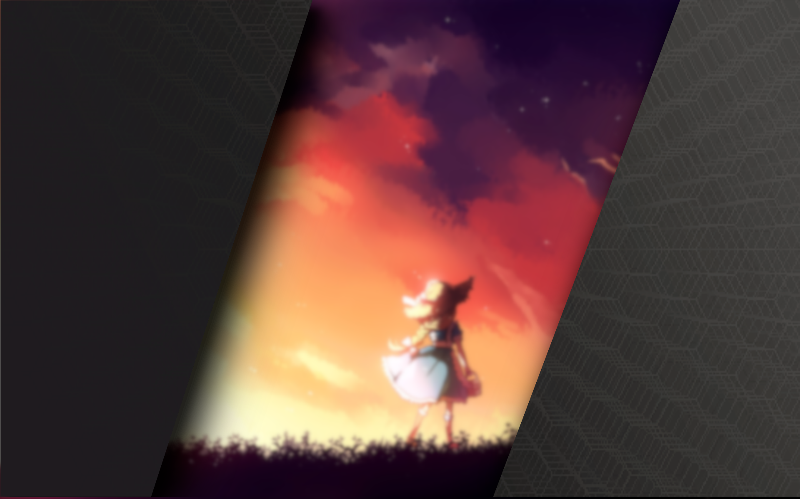
Create
Anime
Avatar
MAKE YOUR
AVATAR
WITH AI!
使用生成对抗网络(GAN)在线生成动漫风格的头像
上传一张图片，在线转换成您想要的风格
Image
Style
Tranfer

Slide 2
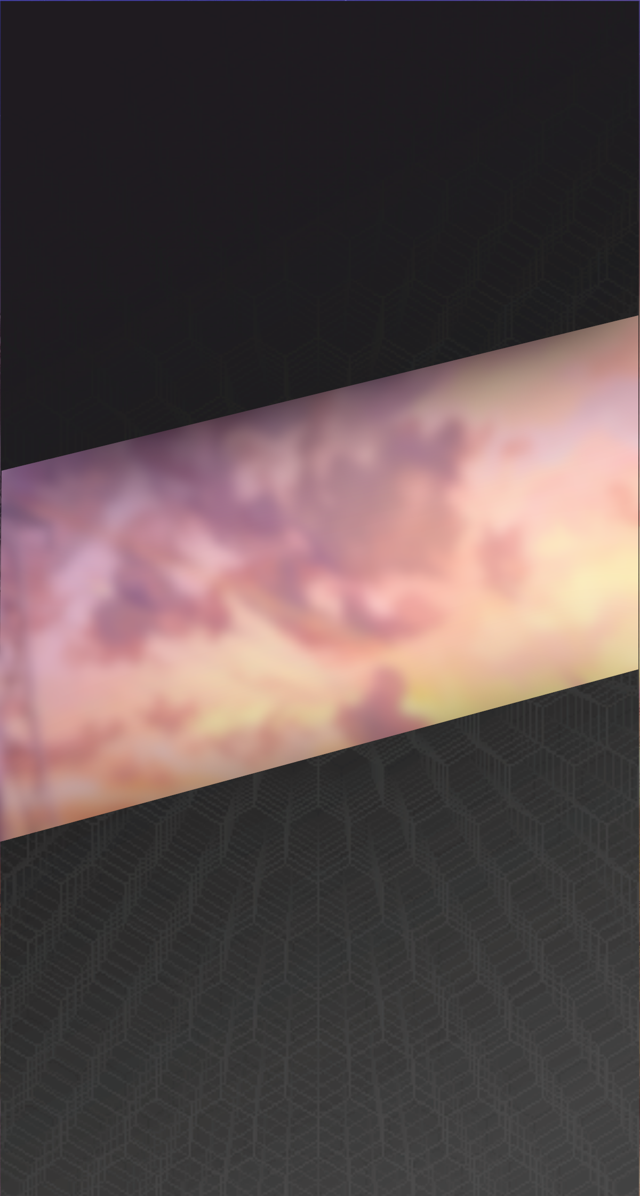
CREATE ANIME
AVATAR
使用生成对抗网络(GAN)在线生成动漫风格的头像
MAKE YOUR
AVATAR
WITH AI!
IMAGE STYLE
TRANSFER
上传一张图片，在线转换成您想要的风格

Slide 3
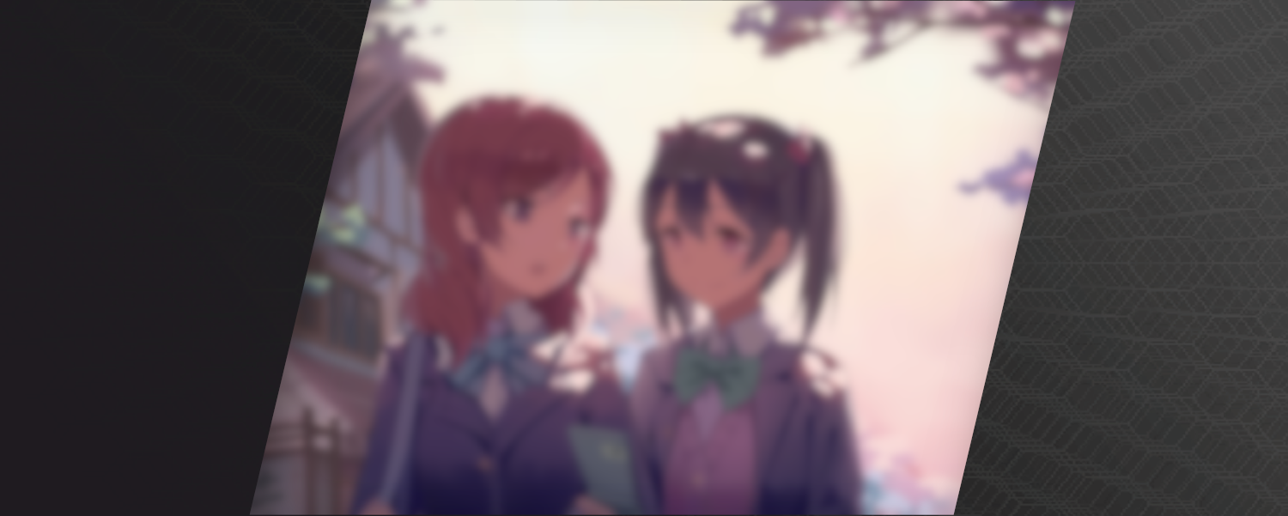
在线头像生成:
LoveLive!
(测试)
训练数据来自LoveLive
1600张人物立绘

Slide 4
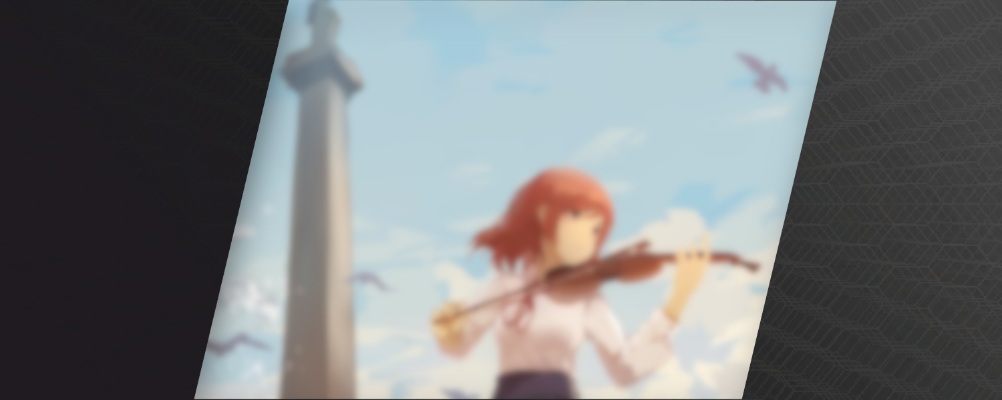
在线头像生成:
柔和风格
训练数据来自LoveLive
1600张人物立绘

Slide 5
在线头像生成:
LoveLive!
(测试)
训练数据来自LoveLive
1600张人物立绘

Slide 6
在线头像生成:
LoveLive!
(测试)
训练数据来自LoveLive
1600张人物立绘

